Slide 1

Анализ пользовательского опыта (UX) в веб-приложениях для бизнеса.

Slide 2
Компания, которая разрабатывает веб-приложение для бизнеса (например, CRM-система, платформа электронной коммерции или инструмент управления проектами), стремится повысить удобство и эффективность использования своего продукта. Для этого требуется систематический анализ пользовательского опыта (UX), выявление проблем, внедрение улучшений и оценка их эффективности

Slide 3

Актёры:
Пользователь веб-приложения (User)
Менеджер продукта (Product Manager)
UX-дизайнер (UX Designer)
Аналитик данных (Data Analyst)
Тестировщик (Тester)
Владелец бизнеса (Business Owner)
Система аналитики (Analytics System) (вспомогательный актёр)

Slide 4
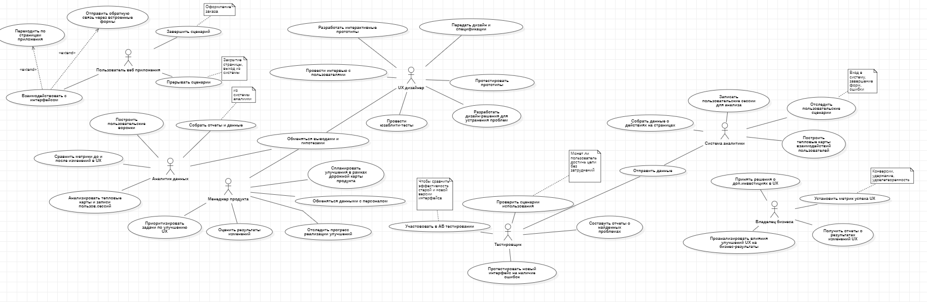
Диаграмма использования(USE CASE)

Slide 5
Диаграмма активности(Activity diagram)
Пользователь веб-приложения(user)

Slide 6
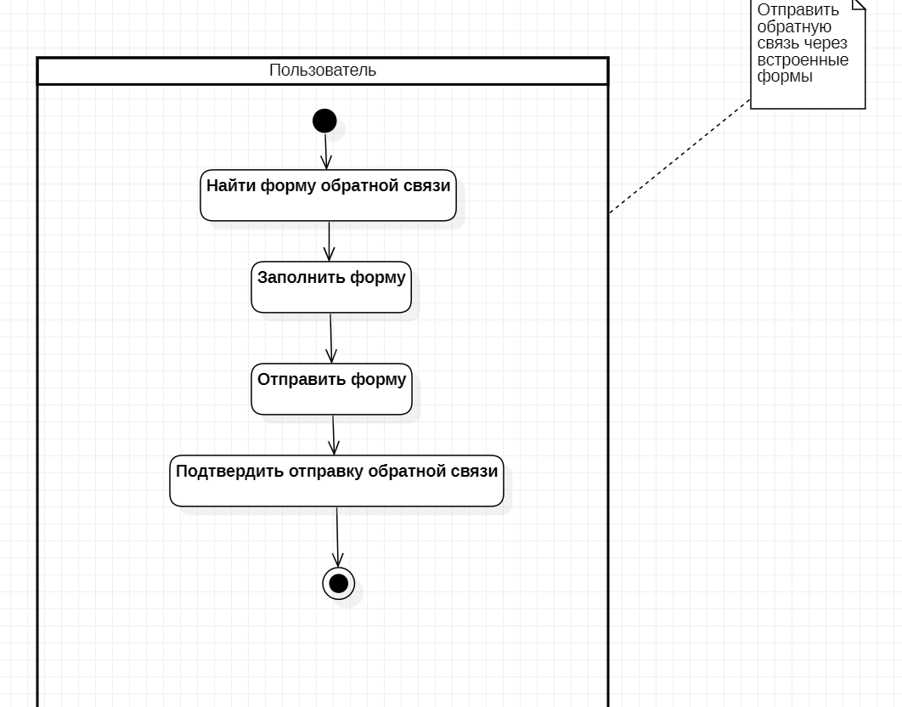
Переходить по страницам приложения
Взаимодействовать с приложением
Отправить обратную связь
Завершить сценарий(оформление заказов)
Прервать сценарий(Закрытие страницы, выход из системы)

Slide 7
Диаграмма активности(Activity diagram)
Аналитик данных

Slide 8
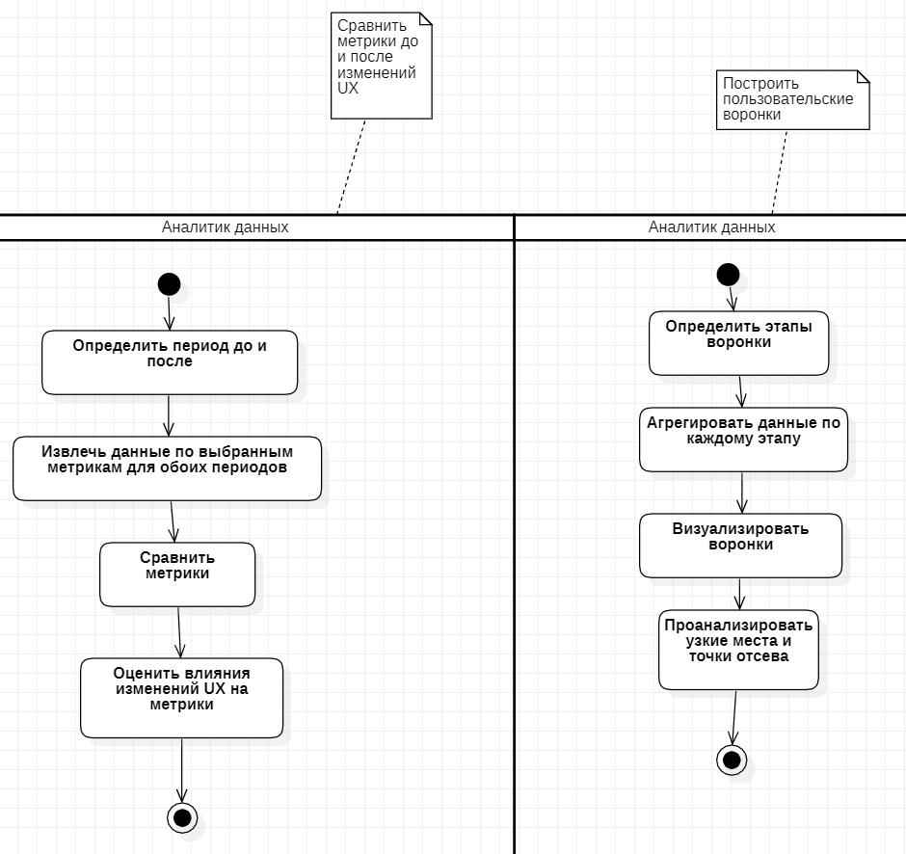

Slide 9
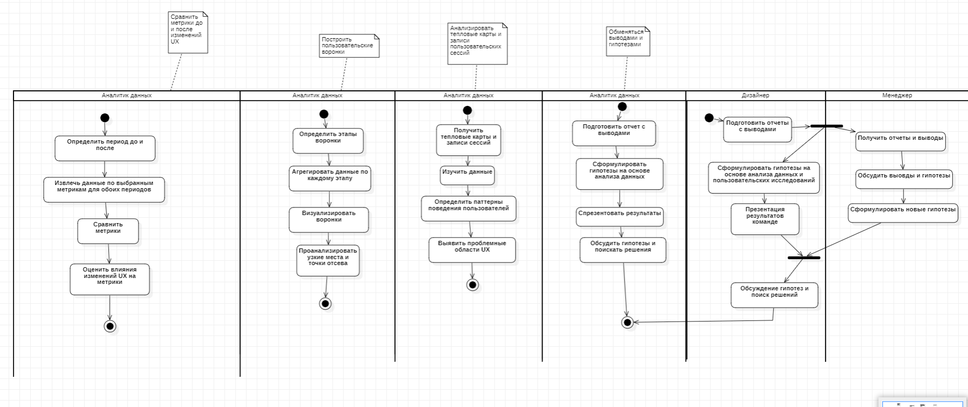

Slide 10
Диаграмма активности(Activity diagram)
Менеджер продукта

Slide 11
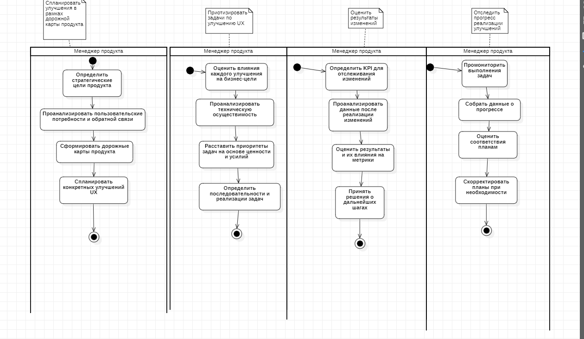

Slide 12
Диаграмма активности(Activity diagram)
UX дизайнер

Slide 13
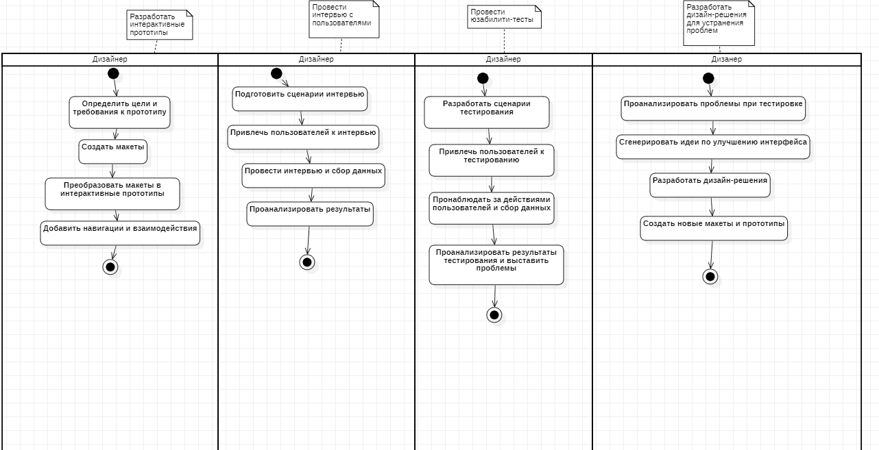

Slide 14
Диаграмма активности(Activity diagram)
Тестировщик

Slide 15
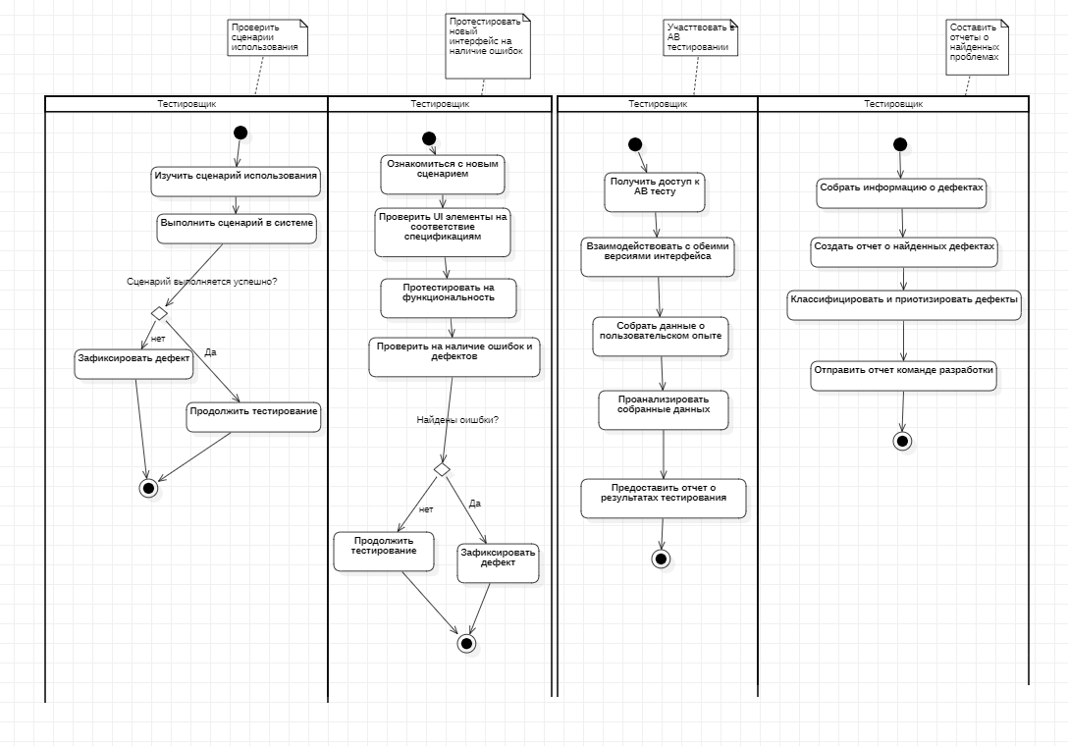

Slide 16
Диаграмма активности(Activity diagram)
Система аналитики

Slide 17
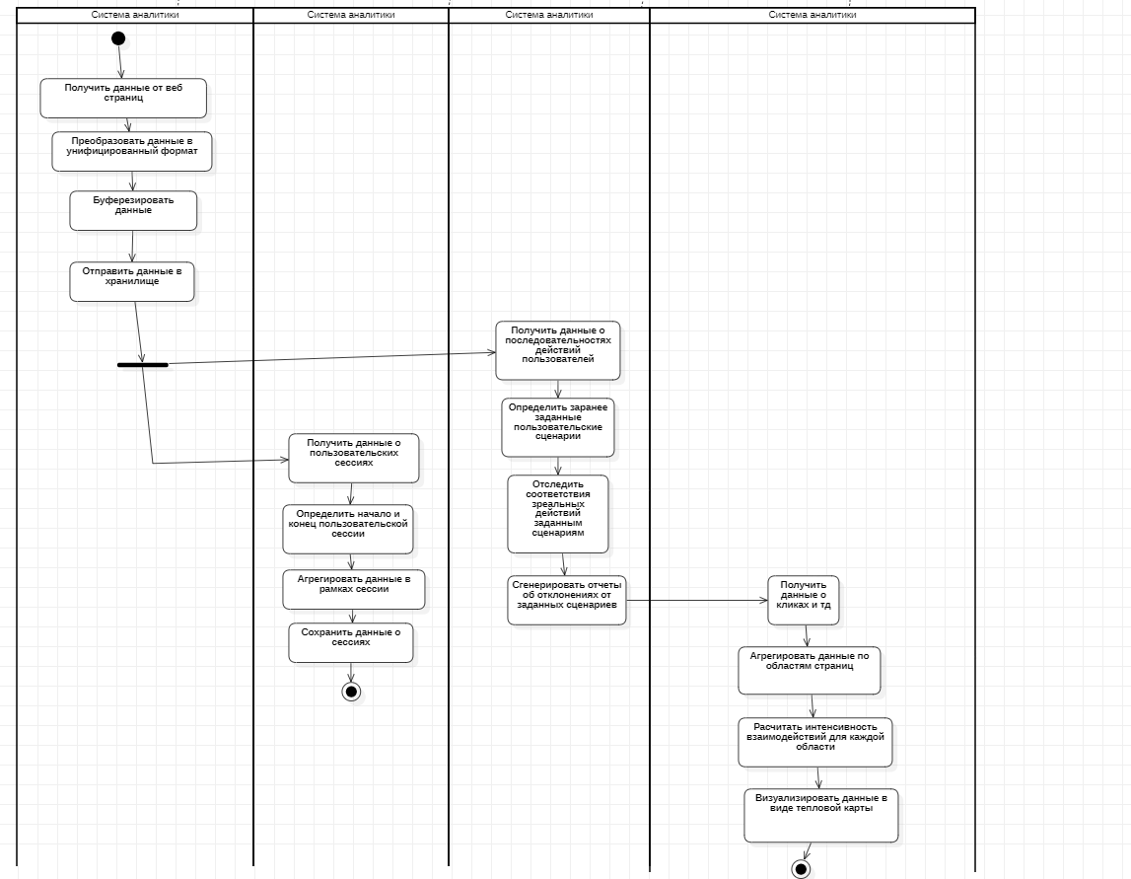
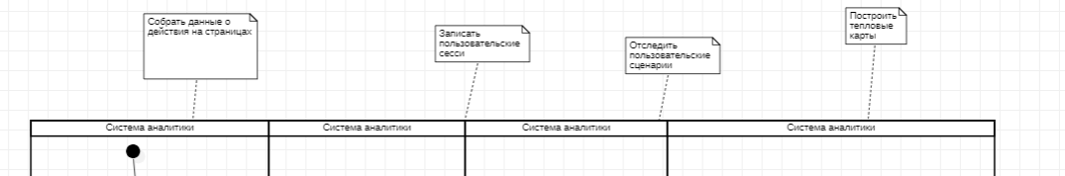

Slide 18
Диаграмма активности(Activity diagram)
Владелец бизнеса

Slide 19
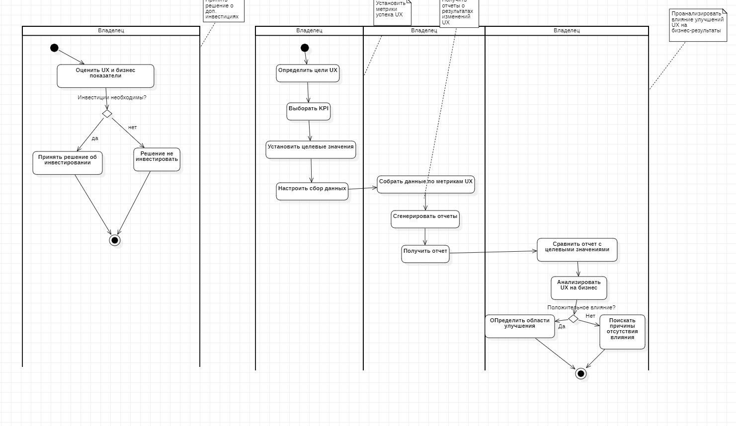

Slide 20
Диаграмма состояний

Slide 21
